Slide 1
主持单位：

Slide 3
第九章 组合形体

Slide 4
组合体投影图的画法

Slide 5
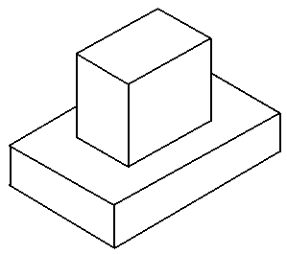
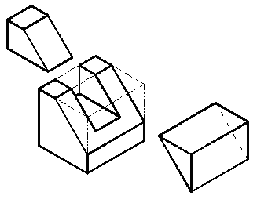
组合形体
第一节 | 组合形体的投影
三、组合体投影图的画法
1.画图方法
（1）叠加法——当形体为叠加式组合形体时，依次画出各基本体的投影，从而画出整体投影
（2）切割法——当形体为切割式组合形体时，先画出未被切割前的投影，然后依照切割顺序，画出切割后的投影
（3）综合法

Slide 6
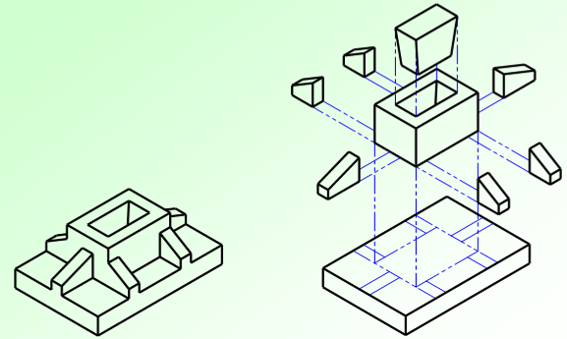
组合形体
第一节 | 组合形体的投影
三、组合体投影图的画法
2.画图步骤
STEP1形体分析
对基本体的组合方式、表面连接关系及相互位置进行分析。
楔形块
四棱柱
六块梯形块
四棱柱

Slide 7
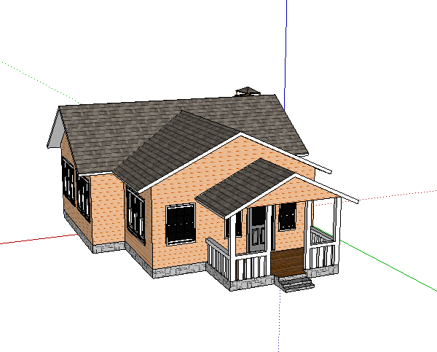
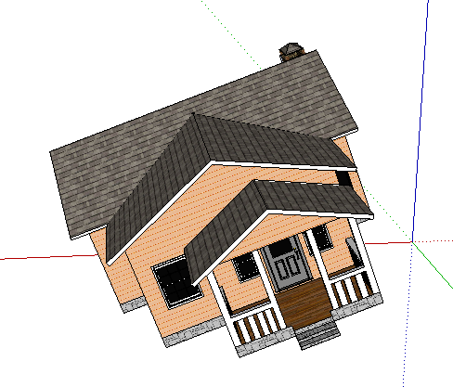
组合形体
第一节 | 组合形体的投影
三、组合体投影图的画法
2.画图步骤
STEP2确定组合体的安放位置
（1）符合安稳的原则，形体在正常状态下的位置。
√
×

Slide 8
组合形体
第一节 | 组合形体的投影
三、组合体投影图的画法
2.画图步骤
STEP2确定组合体的安放位置
（2）尽量让形体的主要面与投影面平行
（3）把最能反映形体特征的面，作为正投影
（4）摆放的位置要尽可能多侧显示轮廓特征，尽量避免虚线

Slide 9
组合形体
第一节 | 组合形体的投影
三、组合体投影图的画法
2.画图步骤
STEP3确定投影图数量
在清晰、完整地表示出形体的前提下，投影的数量越少越好

Slide 10
组合形体
第一节 | 组合形体的投影
三、组合体投影图的画法
2.画图步骤
STEP4作投影图
（1）画底稿
主体→局部
外形→内部
可见→不可见
（2）检查整理底稿，加深加粗图线

Slide 11
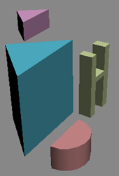
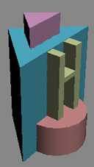
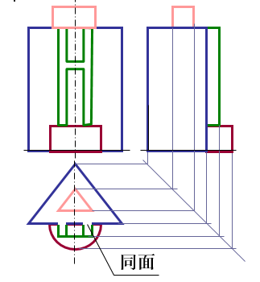
组合形体
第一节 | 组合形体的投影
三、组合体投影图的画法
2.画图步骤
例1：作出建筑形体的投影
（1）形体分析
（2）确定安放位置、投影方向和视图数量：将组合体摆正，其主视图应能较明显地反映出该组合体的形状特征。
（3）画投影图
定基准线：对称轴、最低、最后线
画三棱柱
画半圆柱
画H形棱柱
画三棱柱
检查、完成投影
（4）注写标注，裁去图边，完成作图

Slide 12
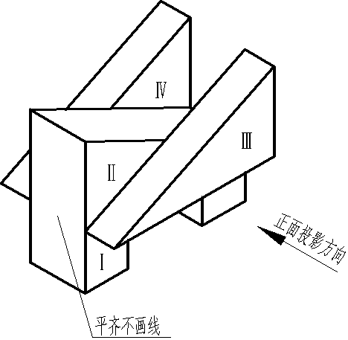
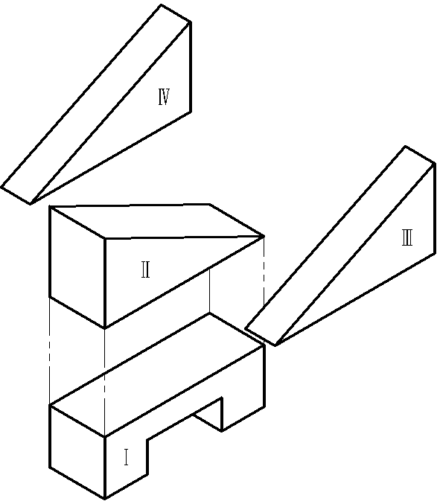
组合形体
第一节 | 组合形体的投影
三、组合体投影图的画法
2.画图步骤
例2：已知组合体立体图，求作投影图。
（1）形体分析

Slide 13
组合形体
第一节 | 组合形体的投影
三、组合体投影图的画法
2.画图步骤
（2）确定安放位置、投影方向和视图数量。

Slide 14
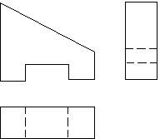
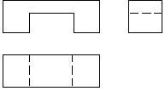
组合形体
第一节 | 组合形体的投影
三、组合体投影图的画法
2.画图步骤
（3）画投影图
先画出基本体Ⅰ的三面投影图。
画出基本体Ⅱ的三面投影图。

Slide 15
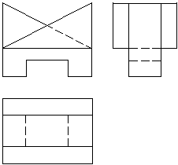
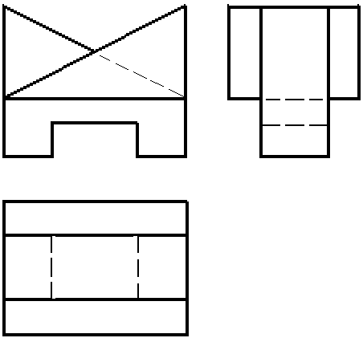
组合形体
第一节 | 组合形体的投影
三、组合体投影图的画法
2.画图步骤
（3）画投影图
画出基本体Ⅲ、Ⅳ的三面投影图。
检查无误后，按线型要求加深图线，完成全图。

Slide 16
组合形体
第一节 | 组合形体的投影
三、组合体投影图的画法
3.画图注意事项
（1）先从最能反映实形的视图开始作图。
（2）往往不是画完一个视图后再画下一个，而是几个视图相互配合，交替绘制。
（3）形体分解的方式不同，因此作图顺序可能不同，但结果相同。

Slide 17
知识点学习
谢谢观看

